Slide 1
Škola bez ovisnosti - Grad bez ovisnosti
Nagradni natječaj za učenike osnovnih i srednjih škola Grada Zagreba 2023. godina

Slide 2
Pobjednički slogani – osnovne škole

Slide 3
3
Ovisnost ti oduzima neovisnost.
Noemi Hadžić
7. razred
OŠ Trnjanska

Slide 4
2
Droga nije fora, već je noćna mora.
Paula Kozarić
5.d
OŠ Ante Kovačića

Slide 5
1
Gram „sreće“= tona nesreće!
Judita Hadžić
5.B
OŠ Trnjanska

Slide 6
Pobjednički slogani – srednje škole

Slide 7
3
Kocka, igla, cuga ni dim nisu dobrodošli u moj tim!
Ivona Brekalo
5.c
Škola za medicinske sestre Mlinarska

Slide 8
2
Budi tip-top. Drogi reci stop!
Antea Tupek
1.B
Agronomska škola

Slide 9
1
Tvoje ne, mijenja sve!
Martina Savković
4.C
Srednja škola za medicinske sestre Vrapče

Slide 10
Pobjednički plakati – osnovne škole

Slide 11
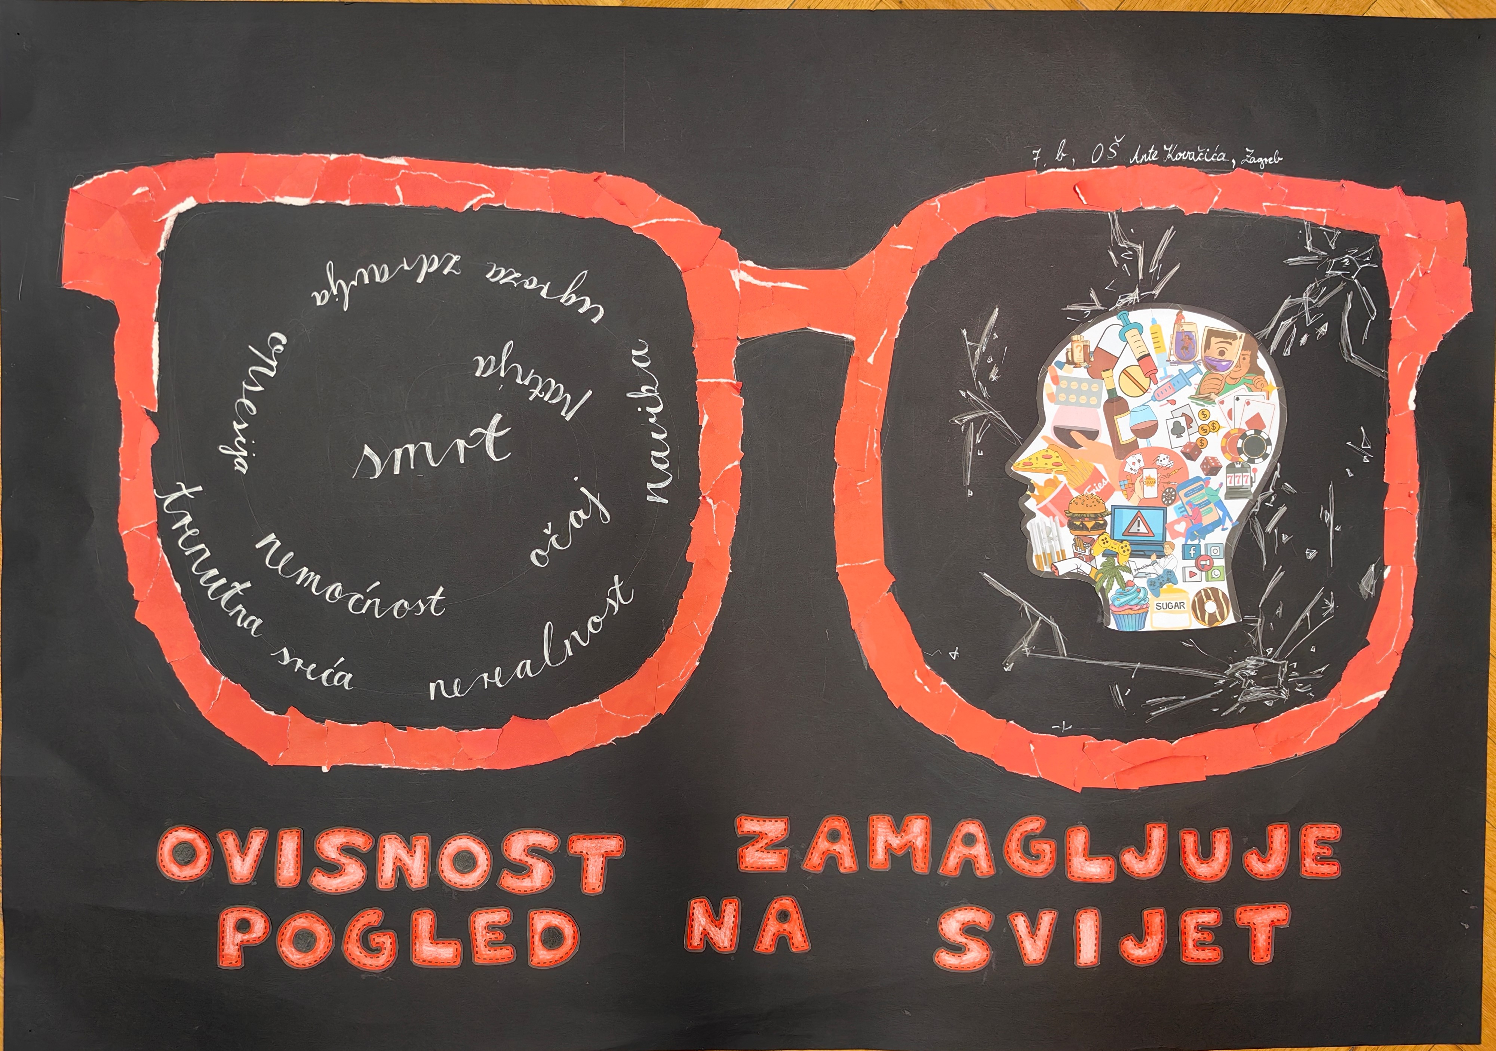
3
7.b, OŠ Ante Kovačića

Slide 12
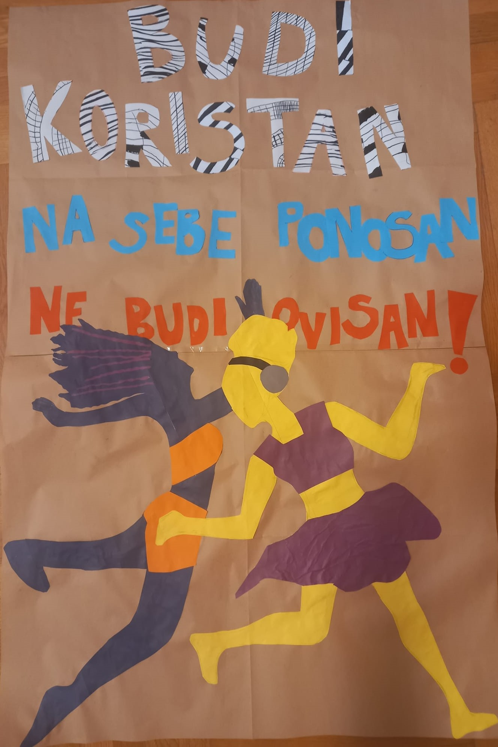
2
8.a
OŠ Sesvetska Sela

Slide 13
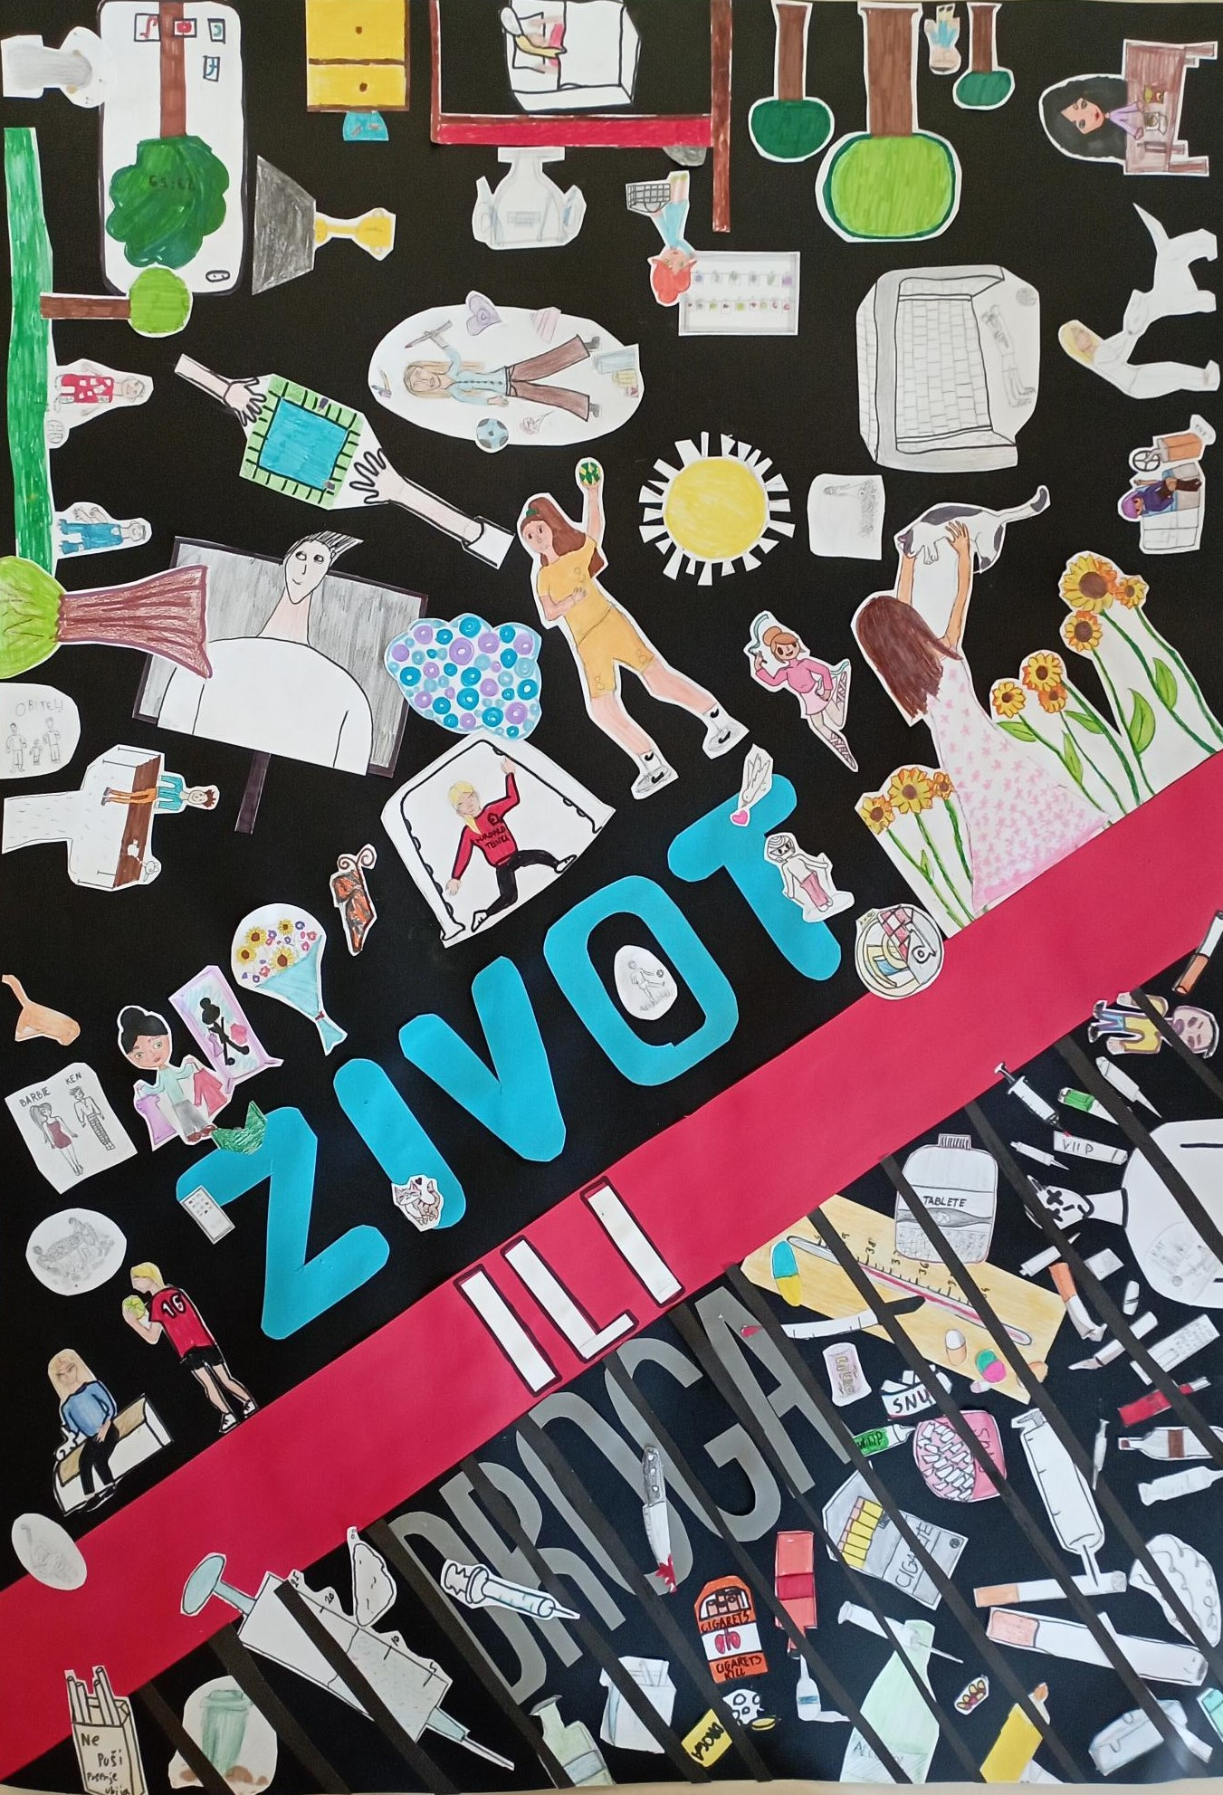
1
6.B
OŠ Sesvetska Sopnica

Slide 14
Pobjednički plakati – srednje škole

Slide 15
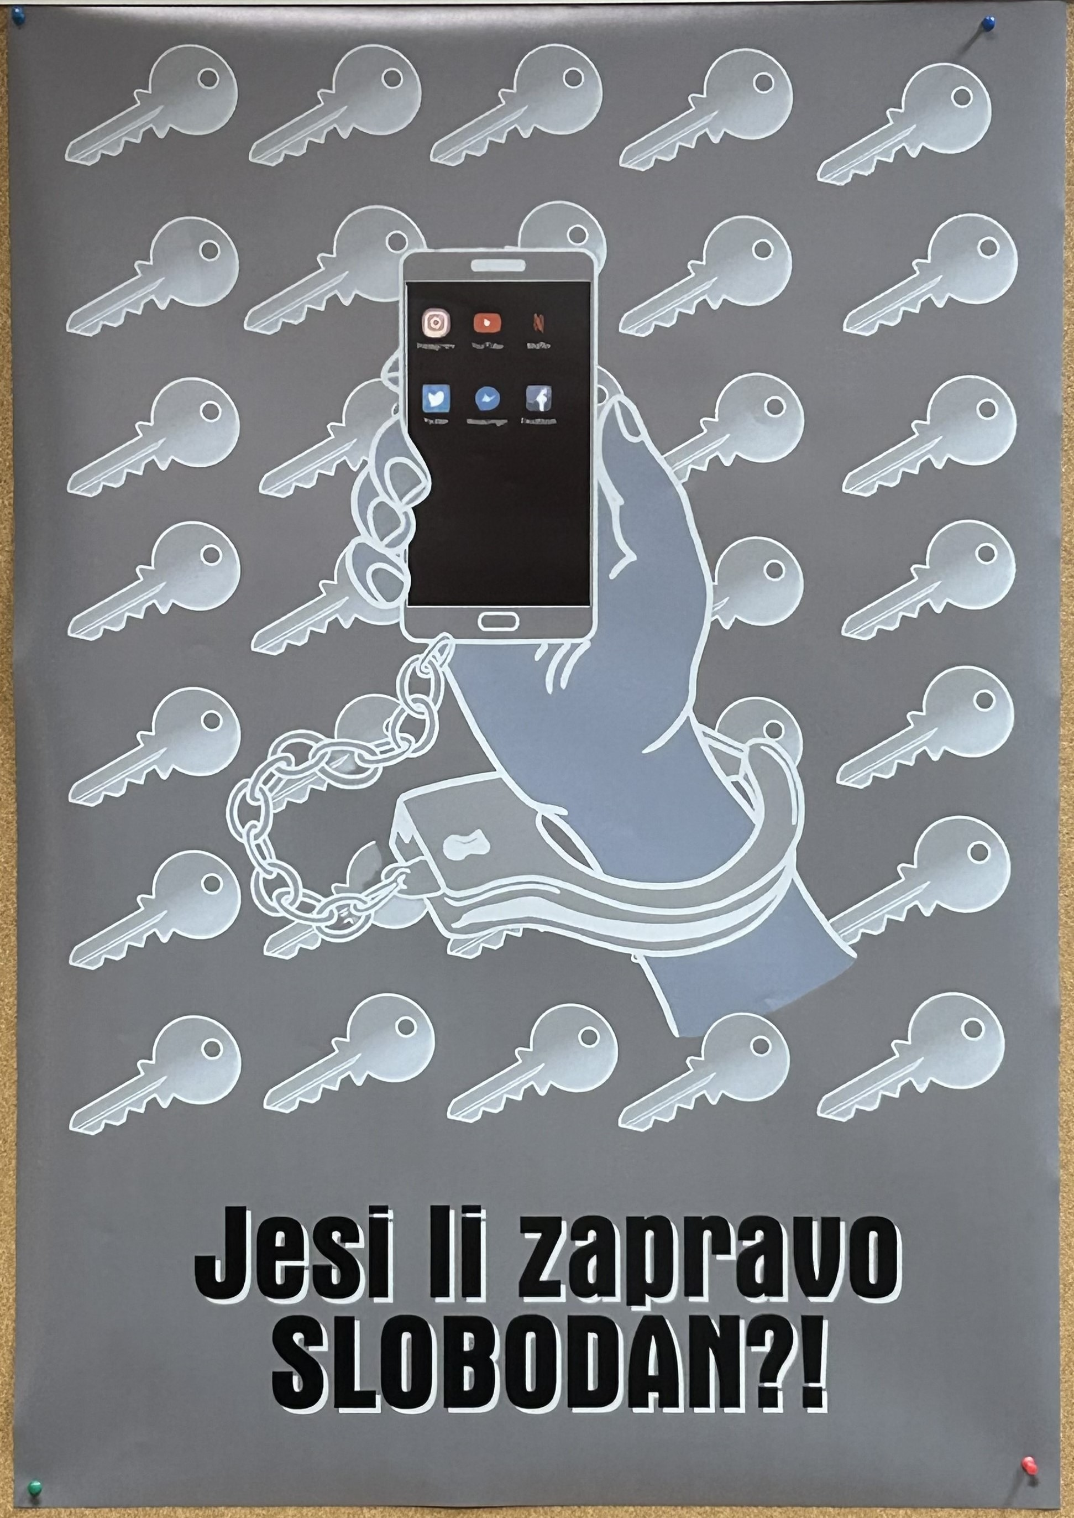
3
3.c
IX. gimnazija

Slide 16
2
3.C
IV. gimnazija

Slide 17
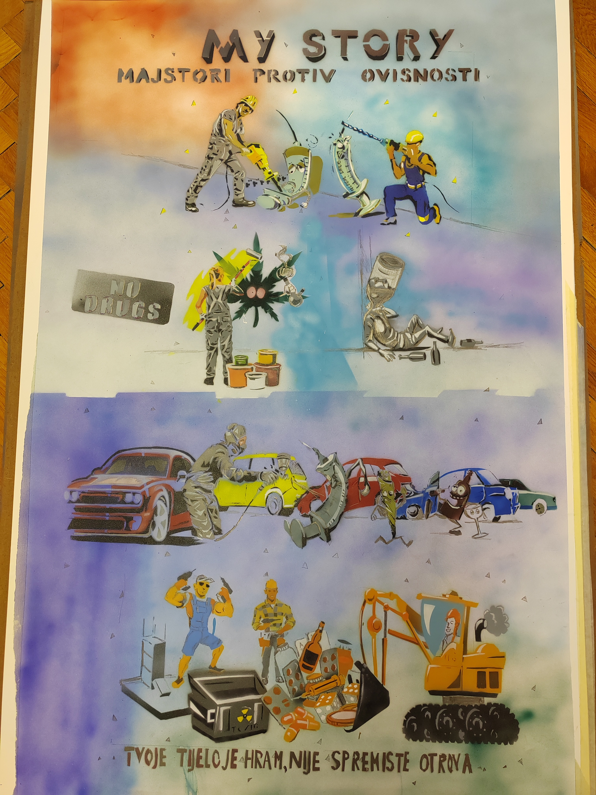
1
1.g,
Obrtnička i Industrijska graditeljska
škola

